Slide 1
TRƯỜNG THCS VÂN ĐỒN
TỔ: SỬ - ĐỊA – GDCD
MÔN: GDCD 7
WELCOME

Slide 2
BÀI 4: GIỮ CHỮ TÍN
(TIẾT 3)

Slide 3
Mở đầu
Khám phá
Luyện tập
Vận dụng
LUYỆN TẬP

Slide 4
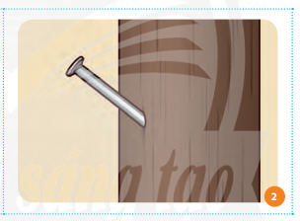
Mở đầu
Khám phá
Luyện tập
Vận dụng
Em hãy tìm các câu ca dao, tục ngữ, thành ngữ về chữ tín tương ứng với các bức tranh sau và rút ra ý nghĩa.

Slide 5
Nói lời phải giữ lấy lời/ Đừng như con bướm đậu rồi lại ba
Mở đầu
Khám phá
Luyện tập
Vận dụng
Em hãy tìm các câu ca dao, tục ngữ, thành ngữ về chữ tín tương ứng với các bức tranh sau và rút ra ý nghĩa.
nôNNói lời phải giữ lấy lời
Đừng như con bướm đậu rồi lại bay
Lời nói như đinh đóng cột
Chữ tín còn quý hơn vàng

Slide 6
Em hãy đọc tình huống sau và trả lời câu hỏi.
Mở đầu
Khám phá
Luyện tập
Vận dụng
1/ Theo em, trong các tình huống trên bạn nào biết giữ chữ tín, bạn nào chưa biết giữ chữ tín? Vì sao?
2/ Em có lời khuyên gì với những bạn chưa biết giữ chữ tín trong các tình huống trên?

Slide 7
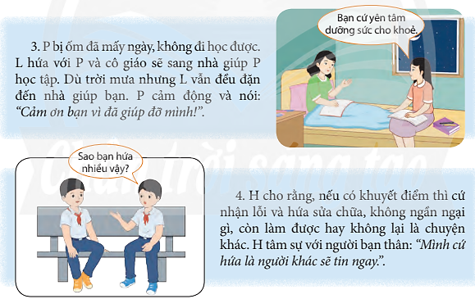
THẢO LUẬN NHÓM
Mở đầu
Khám phá
Luyện tập
Vận dụng
Em hãy đọc tình huống sau và trả lời câu hỏi.
1/ Theo em trong các tình huống trên bạn nào biết giữ chữ tín, bạn nào chưa biết giữ chữ tín? Vì sao?
2/ Em có lời khuyên gì với những bạn chưa biết giữ chữ tín trong các tình huống trên?

Slide 8
Mở đầu
Khám phá
Luyện tập
Vận dụng
Em hãy đọc thông tin sau và thực hiện yêu cầu.
Việt Nam có nhiều mặt hàng, sản phẩm có uy tín với người tiêu dùng trong và ngoài nước, được bình chọn là hàng Việt Nam chất lượng cao. Tuy nhiên, vẫn có tình trạng một số người sản xuất, kinh doanh vì tham lợi nhuận cao mà cố ý làm hàng giả, hàng kém chất lượng,... gây ảnh hưởng không tốt đến người tiêu dùng.
(Theo Hiền Hoà, Thương hiệu hàng Việt Nam ngày càng được khẳng định, https://dangcongsan.vn, ngày 05/6/2019)
Câu hỏi: 1/ Tìm và kể tên những mặt hàng Việt Nam chất lượng cao, có uy tín với người tiêu dùng trong và ngoài nước? 2/ Nêu suy nghĩ của em về những hành vi sản xuất, kinh doanh các sản phẩm kém chất lượng, không đảm bảo uy tín với khách hàng.

Slide 9
Mở đầu
Khám phá
Luyện tập
Vận dụng
VẬN DỤNG

Slide 10
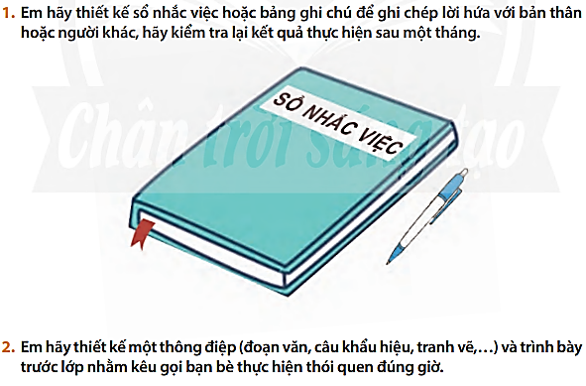
Mở đầu
Khám phá
Luyện tập
Vận dụng
Em hãy lựa chọn một trong hai nhiệm vụ dưới đây và thực hiện.

Slide 11
Tạm biệt và hẹn gặp lại các em ở Bài học tiếp theo!

